Slide 1
第十三讲 判别分析
一、距离判别
二、Bayes判别
三、Fisher判别

Slide 2





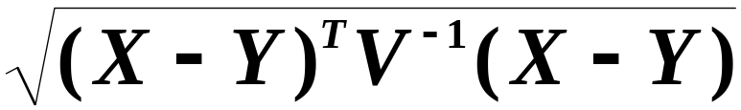

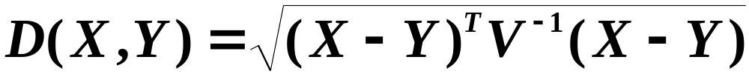
一、距离判别
（一）
马氏距离
定义18.1
设 和 是总体 中抽取的样品，
的均值和协方差阵分别为 和
称
为 与 之间的马氏距离，记为 ，即

Slide 3
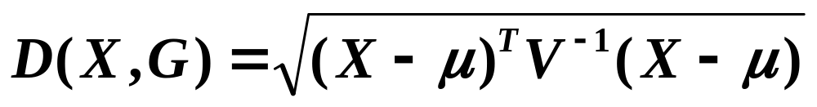






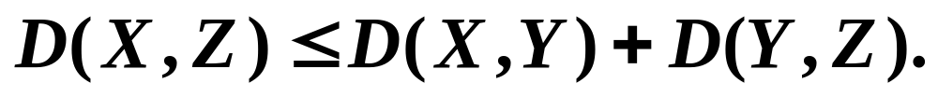
称
为 与总体 的马氏距离，
容易证明 满足距离的三条基本公里：
（1）非负性：
且当且仅当
时，
（2）自反性：
（3）三角不等式：
对任意三个点
及 有

Slide 4



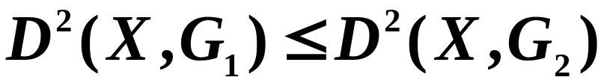




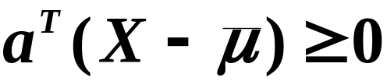
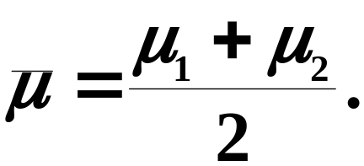
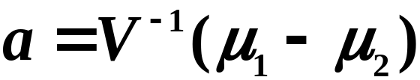
（二）
两个总体的判别
设有两个总体为 和 ，
对于给定的样品
需要判断它来自哪个总体？
判别的规则是：当 时，
判定 ；
否则判定 。
两个总体协方差阵相同的情形：
定理18.1
当参数 及 已知时，
判别准则
是：
当 时，
判定 ；
否则，
判定 ，
其中 ，

Slide 5
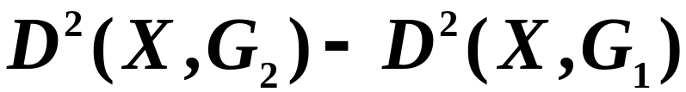
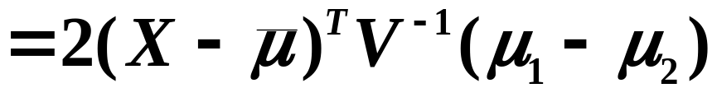
证明
因为

Slide 6


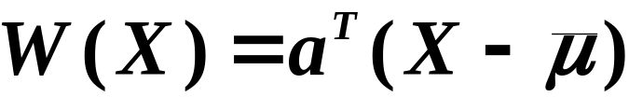


令
有
所以当 时，
判定 ；
否则判定
由于函数
是 的线性函数，故称 为 的线性判别
函数，称 为判别系数。

Slide 7
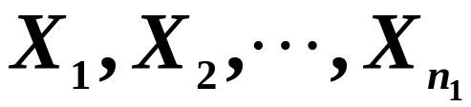
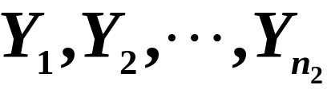
在实际应用中，参数 及 往往是未知的，
此时需要根据收集到的样本资料对参数作出估
计，然后将其相应的估计值代入线性判别函数
中。
下面就给出参数的估计。
设 是来自总体 的样本，
是来自总体 的样本，
且两样本相
互独立，则样本平均值

Slide 8
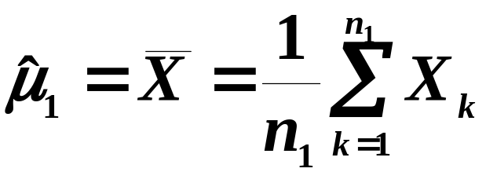
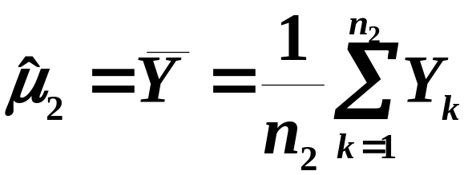



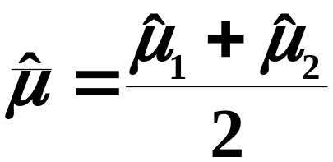
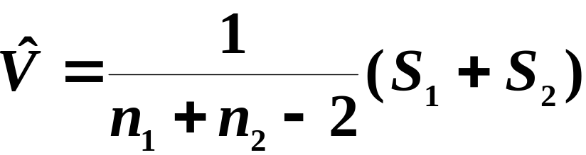
分别是总体均值 和 的无偏估计。
这样 的估计可取为
的估计为

Slide 9
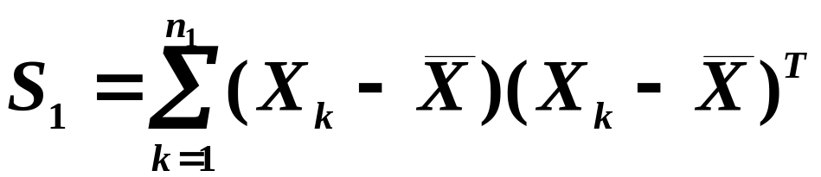
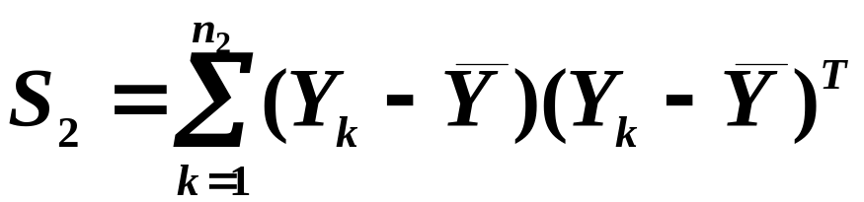
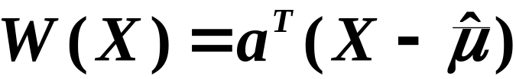
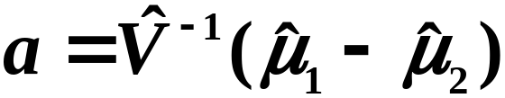
其中
故当参数均未知时，判别函数为
其中判别系数为
注：距离判别法没有要求知道总体的分布。

Slide 10




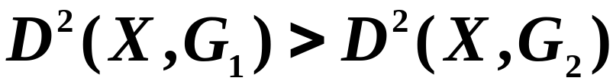
两个总体协方差阵不等的情形：
设两个总体 和 的协方差阵为 和 ，
且
所有的参数均已知，这时就直接用样
品到总体的马氏距离来判别，即判别规则为
当 时，
当 时，
其中

Slide 11



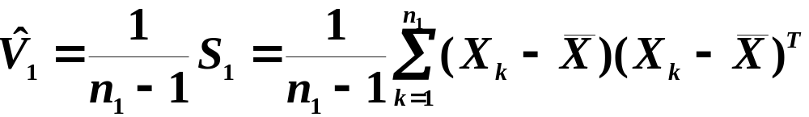
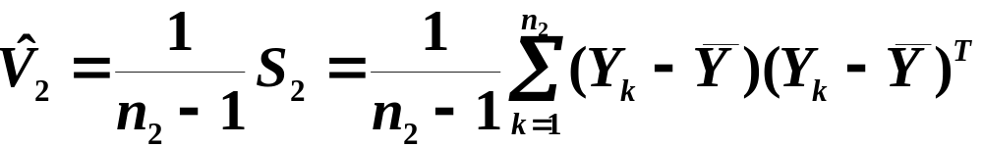
当参数 未知时，
需用来自两个
总体的相互独立的样本来估计这些参数，即
将这些估计值代入上述判别法即可进行判别。

Slide 12
通常为了初略了解所建立的判别方法的
误判率，
需进行回报判别，即对已给的两个样
本逐个进行判别，可以计算出回报误判率。
若
回报的误判率较大，则说明所建立的判别规则
不适用，分析其原因，重新建立恰当的判别规
则。
注：回报的误判率并不是错判概率，一般情形
下，前者比后者小，这种衡量标准仅供参考。

Slide 13
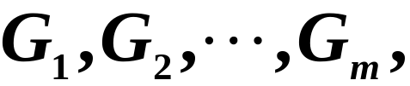

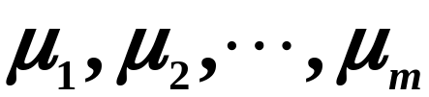
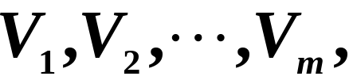
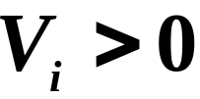

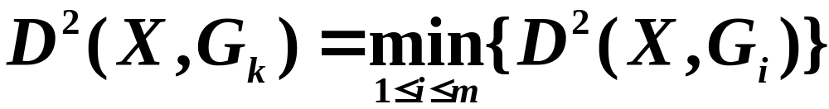
（三）
多个总体的判别
设有 个总体：
其均值和
协方差阵分别为 及
且
所有的 。
当这些参数都已知时，计算
若存在某个 使得

Slide 14
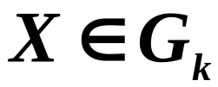
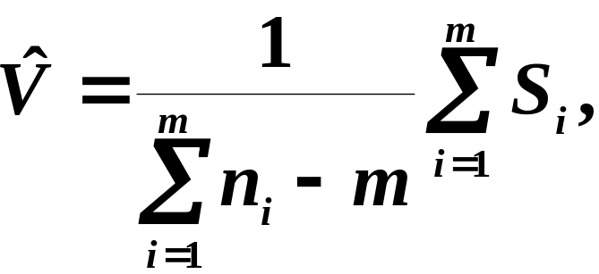
成立，则判别 。
同样地当总体的参数是未知的时，应先利
用来自 个总体的相互独立的样本给出所有未
知参数的估计，再利用上述判别法进行判别。
对同协方差阵的情形，可以由 个样本给
出的 估计
具体判别过程
不再赘述。

Slide 15
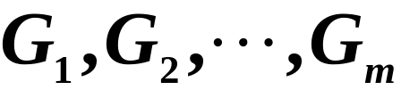
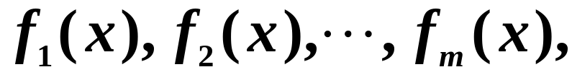
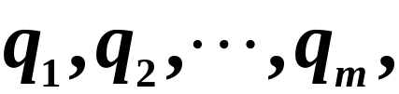
二、Bayes判别
（一）
Bayes判别法的基本概念
设有 个总体 ，其概率密度分
别为
且是互不相同的。
进一步假设已知 个总体各自发生的概率为
这个已知的概率称为先验概率，
它
可以由经验给出，也可以由收集到的历史资料

Slide 16




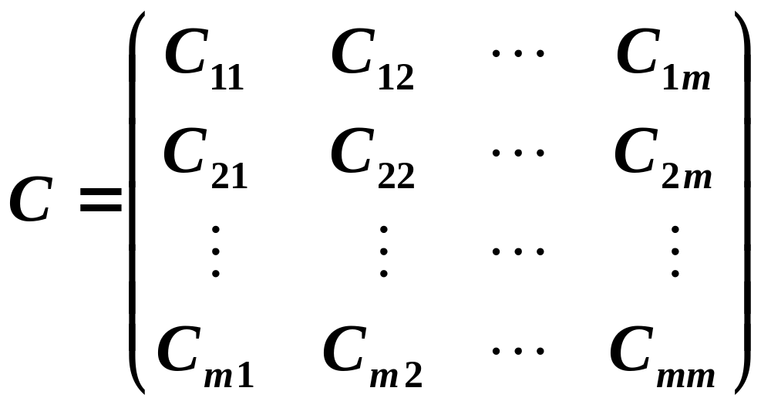
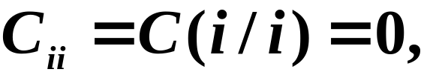
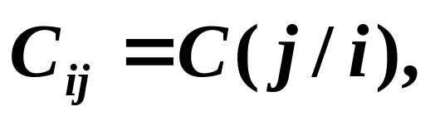

确定。
定义损失函数 ，
表示将本来属
于 的样品错判为属于 所造成的损失，
规
定
显然应有
当然也可用矩阵表示，即
其中

Slide 17


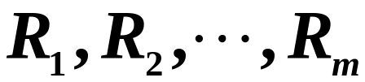
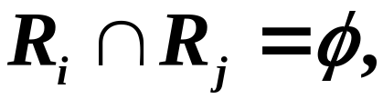

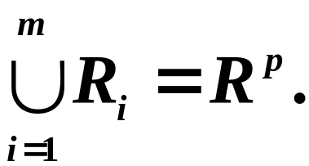
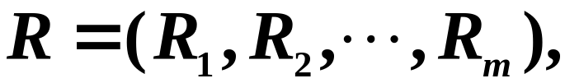

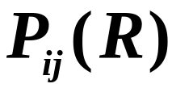
由于一个判别规则实质上是就是对 维空间
划分成 个互不相交的部分 ，
即满足
和
故为了方便起见，可简记一个
判别规则为
那么将属于
的样品判为属于 的（错判概率）概率记为
或 ，
即

Slide 18
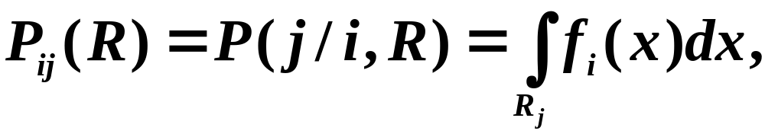

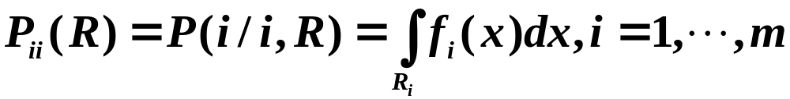
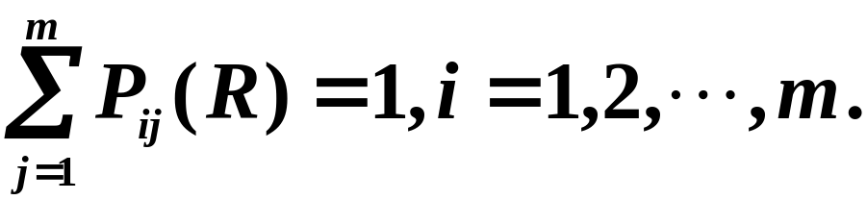

这时 表示正确判别的概率，即
注意这里的积分是 重积分。
因此有
这样在判别规则 下，
错判来自总体 的个

Slide 19
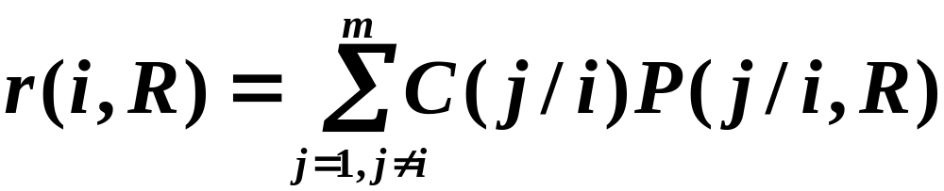
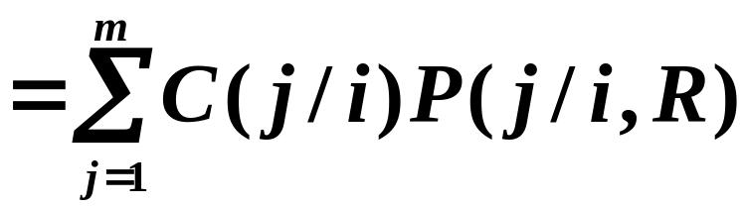
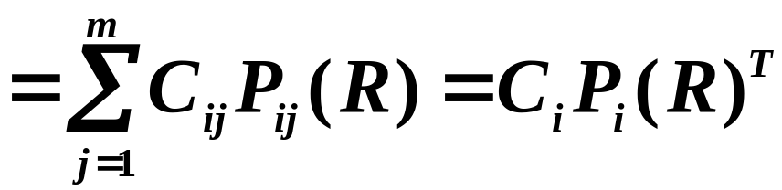


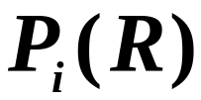
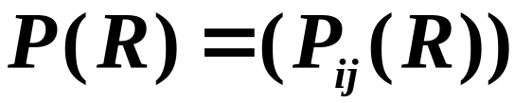
体所造成的平均损失为
其中 表示损失矩阵的第 行元素，
而
表示矩阵
的第 行元素。
由于每
个总体发生的概率为
所以通过判别

Slide 20



规则 来进行判别所造成的总平均损失为
Bayes方法的原理是寻求使平均损失达到
最小的规则或一种划分
并将
这种规则或划分称为Bayes判别法。

Slide 21






（二）
两个总体的判别
定理18.2
设有两个总体
其密度函数分
别为
两个总体的先验概率为
损失函数矩阵为
则Bayes判别法
具有如下形式

Slide 22




在实际使用Bayes判别法时，并不需要求出
集合
而只要将需判别的样品 代入
若该不等式成立，则判定
否则，
判定
如果总体 分别服从协方差阵相同的
正态分布
则Bayes判别
法有更简便的形式，依定理形式给出如下。

Slide 23







定理18.3
设总体 分别服从协方差阵相
同的正态分布
且
则当参数 均已知时，
Bayes判别法
具有如下形式
其中

Slide 24




注：从 的表达式可知Bayes判别函数与
距离判别函数完全相同，只是临界值有所不
同，
当先验概率 ，即任取一个样
品 ，
它等可能地来自总体 或 ，
且错判
损失 时，
有
这说明在种情况
下Bayes判别与距离判别等价。
其它情形下两
者并不等价。

Slide 25



当参数 均已知时，
定理18.3中的
Bayes判别法的所产生的错判概率为
其中

Slide 26
在实际应用中，参数 及 往往是未知的，
此时需要根据收集到的样本资料对参数作出估
计，然后将其相应的估计值代入线性判别函数
中不再赘述。
例子可参见P316。

Slide 27


（三）
多个总体的判别
设有 个总体 ，其概率密度分
别为
且各个总体 出现
的先验概率为
错判造成的损失为
假设
为 维空间 的一
个划分，则在规则 下，错判的平均损失为

Slide 28


如何寻找一个划分 ，使 达到最小呢？
我们有如下的定理。
定理18.4
设有 个总体 ，其概率
密度分别为
且各个总体
出现的先验概率为
错判造成的
损失为
则使

Slide 29

达到最小的划分 为
其中
由定理所获得的划分 称为
划分 的Bayes解。
定理18.4给出了实际可行的具体判别方法。
对给定的样品 ，
计算 个错判平均损失

Slide 30






然后比较他们的大小，若 最小，则判定
。
推论18.1
在定理18.4的条件下，若
(即错判的损失均相同)，则
Bayes解为
此推论说明当错判损失相同时，Bayes解具
有上述更简单的形式。

Slide 31



三、Fisher判别
设有 个总体：
其均值和
协方差阵分别为 及
任
给一个样品 ,
考虑它的线性函数 ，
则在 来自 的条件下有

Slide 32






若令
其中
判别函数中的系数 的选取应使目标函数
达到极大，此时极大值 称为判别效率。

Slide 33









定理18.5
设有 个总体：
其均
值和协方差阵分别为 及
任给一个样品 ,
在 下，使得
达到最大的线性判别函数 中的系数
正是矩阵 的最大特征值 所对应的特征
向量，其中
是所有元素都是 的 矩阵。

Slide 34






判别方法：对给定的样品 ，
计算
若存在 使得
成立，则判定 。
如果认为这种判别法还不很好的区分各个
总体，还可以由 的前 个特征值
所对应的特征向量

Slide 35




建立 个线性判别函数
这样
就相当于把原来的 个指标压缩成 个指标，
再用这 个指标，根据欧氏距离的大小来规定
的范围，即对 维空间 作划分
其中
当样品 时，则判定 。

Slide 36
第二次小论文
聚类分析和判别分析
1.
用聚类分析方法对全国各省或直辖市进行经
济进行经济类型分类。数据可从统计年鉴上
获得，自己选择决定经济类型的因素变量。
分类后进行解释，即是否符合直观判断。
2.
建立判别分析方法，并对选择的对象进行回
报判别，用回报率说明方法是否适用。
3.
或对自己感兴趣的问题建立判别分析方法。

Slide 37

Five measure of socio-economic data on Swiss provinces

